Slide 1

서울 3반 4조
한진영, 천영재, 현수진, 이홍덕, 정현모, 이홍구

Slide 2
Contents
01
팀원소개
02
기획의도
03
Leeting 소개
04
기술 스택
05
진행 상황
06
추후 계획

Slide 3
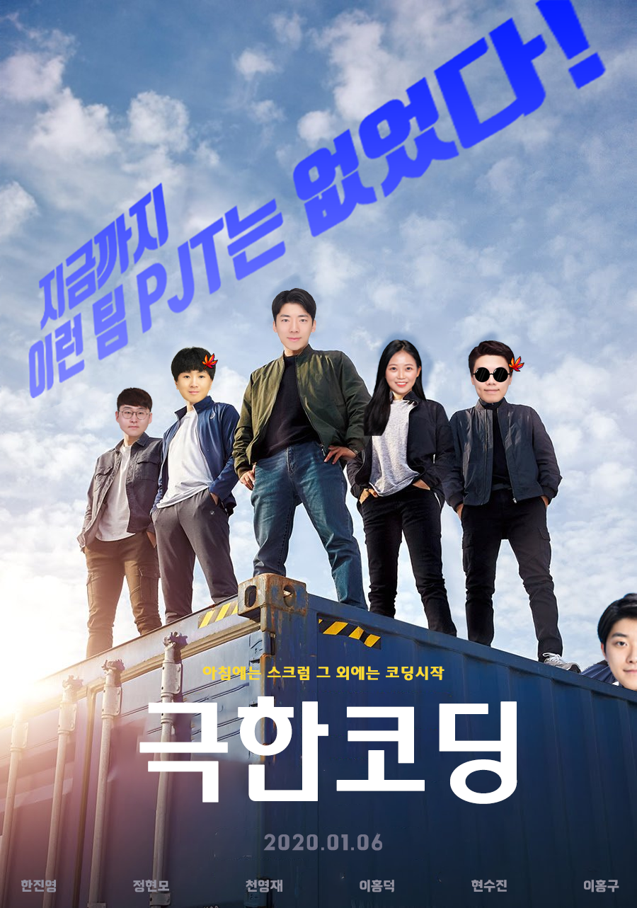
팀원소개
기획 의도
Leeting소개
기술스택
진행상황
추후계획

Slide 4
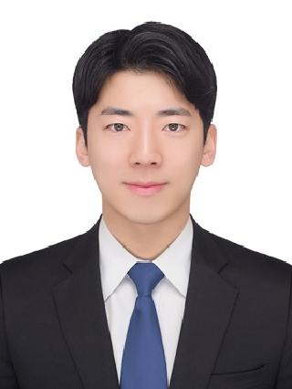
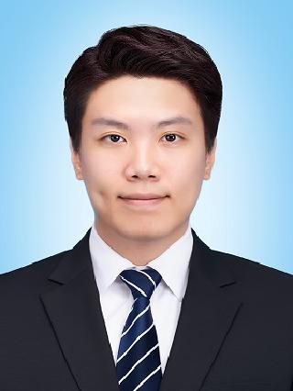
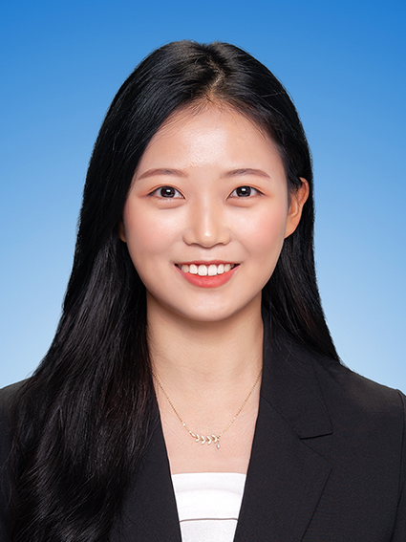
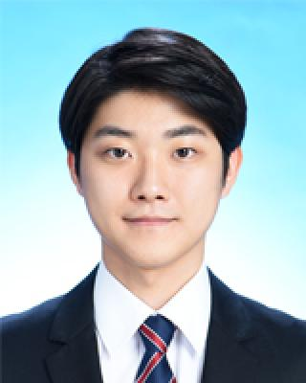
팀원소개
기획 의도
Leeting소개
기술스택
진행상황
추후계획
Back-End
한진영
천영재
현수진
이홍구

Slide 5
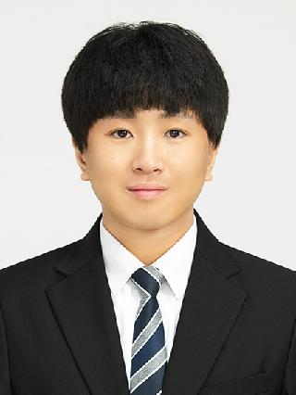
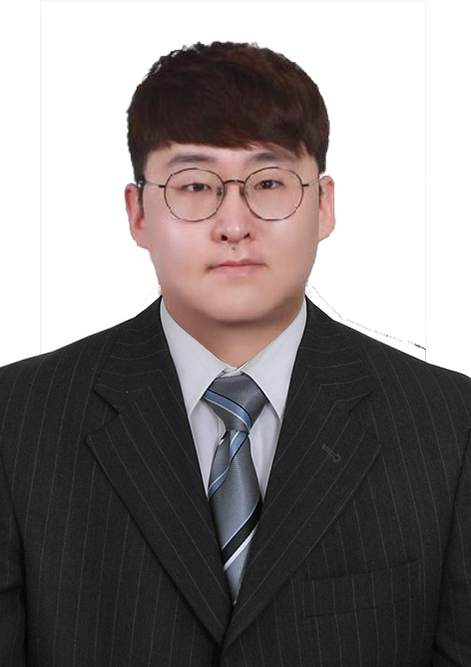
팀원소개
기획 의도
Leeting소개
기술스택
진행상황
추후계획
Front-End
이홍덕
정현모

Slide 6
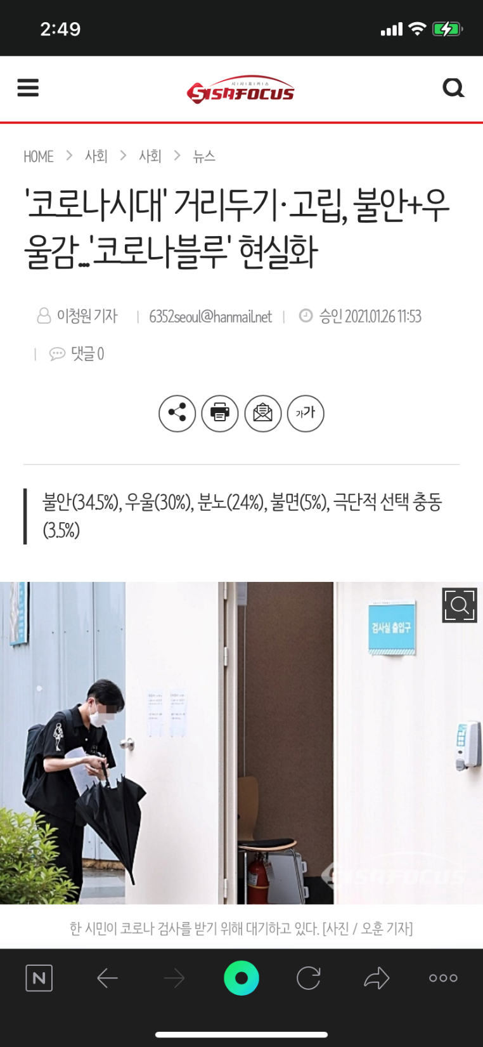
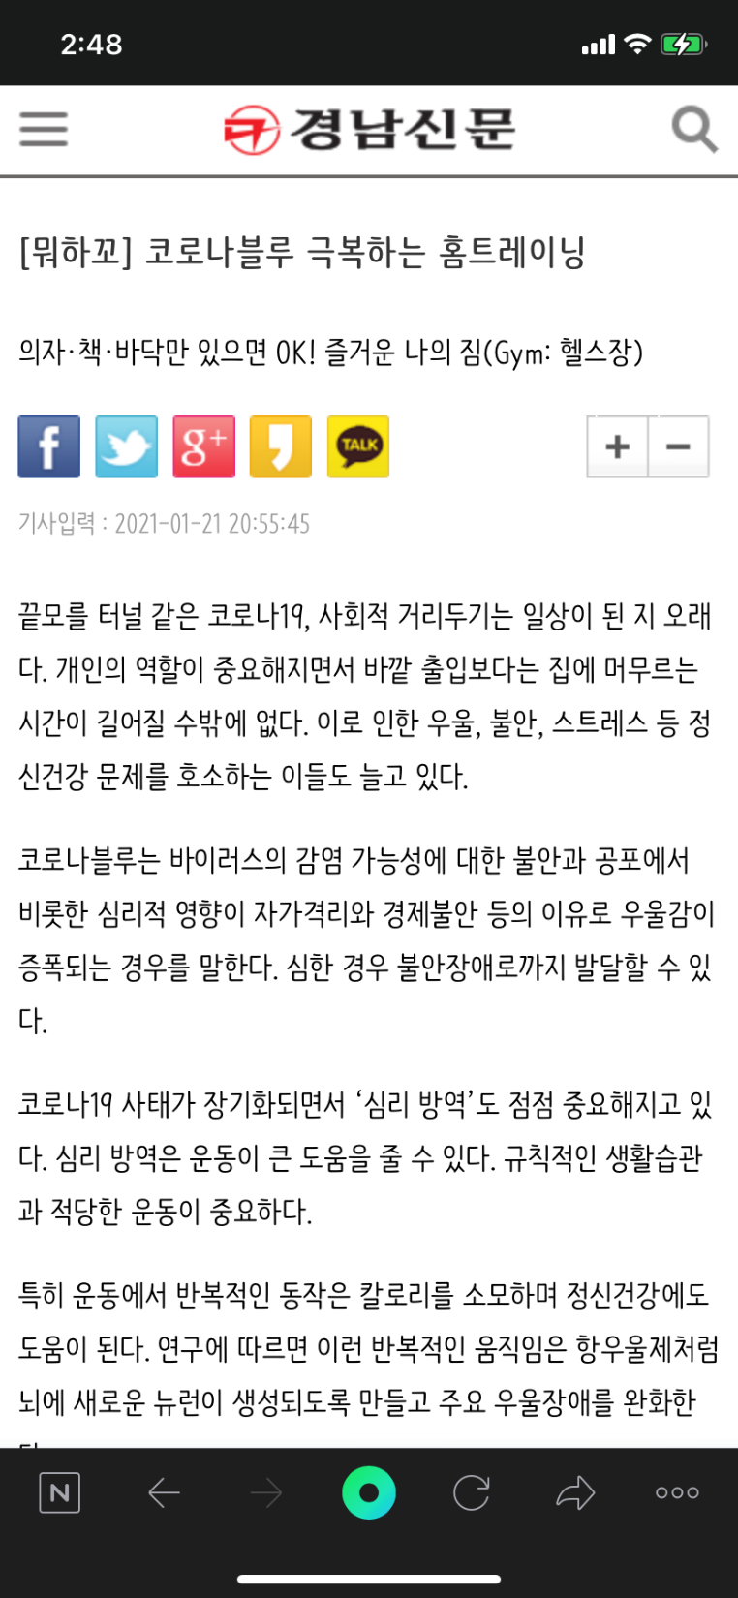
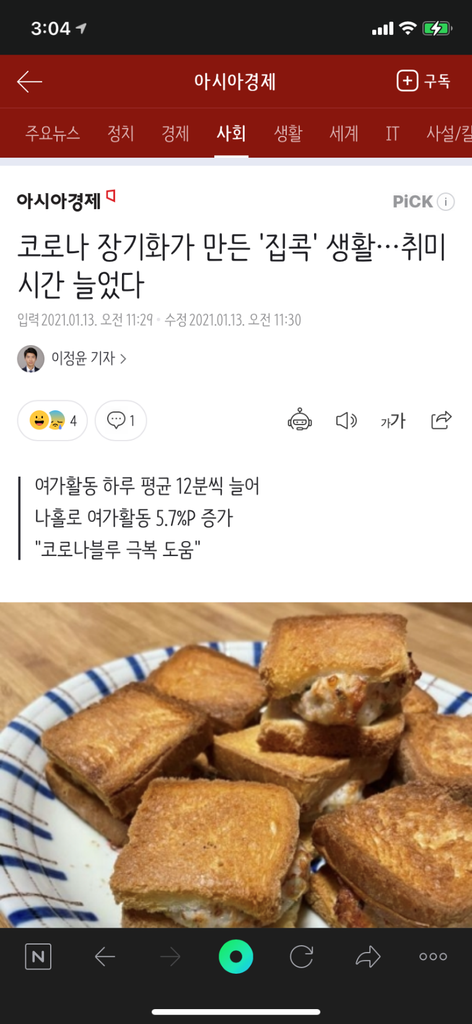
팀원소개
기획 의도
Leeting소개
기술스택
진행상황
추후계획
코로나19로 인한 거리두기 장기화
지겨운 집콕생활
-> 나도 모르게 찾아온 ‘코로나 블루’
이를 극복하기 위해 다양한 취미생활을 시작한 사람들!
코로나19로 지치고 우울한 마음 Leeting과 함께 달래자!

Slide 7
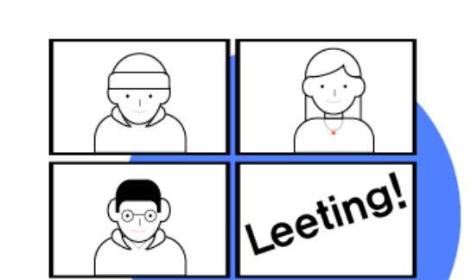
팀원소개
기획 의도
Leeting소개
기술스택
진행상황
추후계획
Lan + Meeting = Leeting
-> 혼자가 아닌 함께!
-> 내가 원하는 분야에서 자유롭게!
-> 취미가 같은 사람들과 함께 정보 공유!
-> 다양한 분야를 접하며 새로운 취미 만들기!
-> 안전하게 온라인 미팅으로!

Slide 8
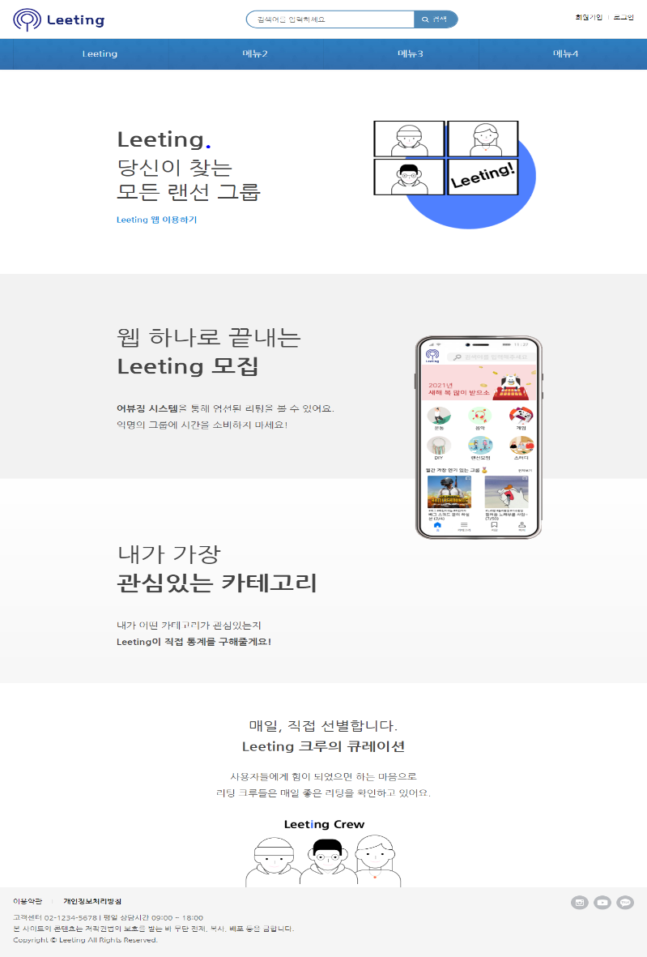
팀원소개
기획 의도
Leeting소개
기술스택
진행상황
추후계획
오직 Leeting 만이 이 모든 것을 할수있다!
- 확실한 어뷰징 유저 필터링 및 차단 시스템
- 모바일, PC 언제 어디서든 사용하기 편리한 반응형 웹
- SNS로 편리한 로그인
- 온라인 미팅

Slide 9
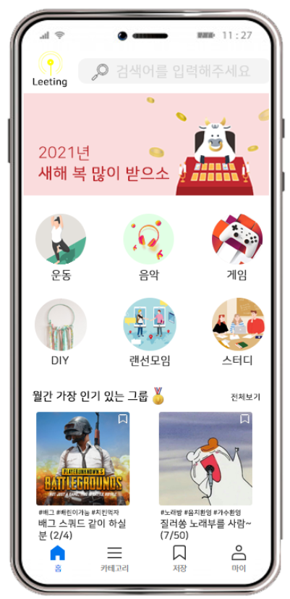
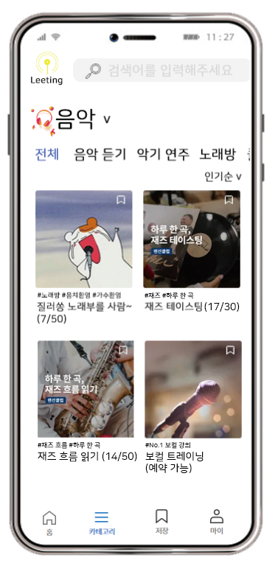
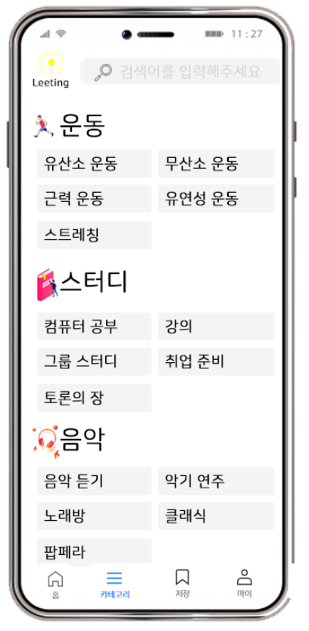

팀원소개
기획 의도
Leeting소개
기술스택
진행상황
추후계획

Slide 10




팀원소개
기획 의도
Leeting소개
기술스택
진행상황
추후계획

Slide 11
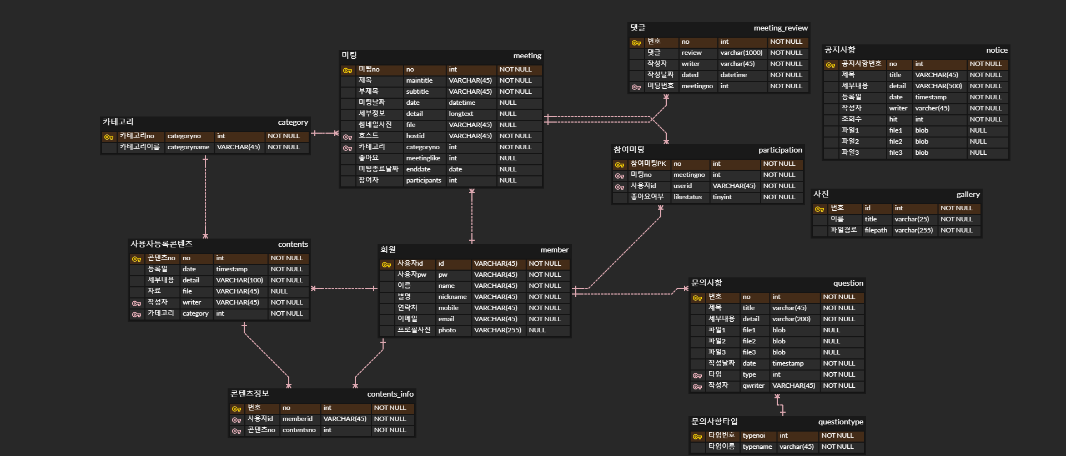
팀원소개
기획 의도
Leeting소개
기술스택
진행상황
추후계획

Slide 12
팀원소개
기획 의도
Leeting소개
기술스택
진행상황
추후계획

Slide 13
팀원소개
기획 의도
Leeting소개
기술스택
진행상황
추후계획
구현 화면 보시죠

Slide 14
팀원소개
기획 의도
Leeting소개
기술스택
진행상황
추후계획
2월 1주차
(02.01~02.07)
2월 2주차
(02.08~02.14)
2월 3주차
(02.15~02.19)
공지사항, 문의사항
사용자 정보공유 컨텐츠
마이페이지
리뷰 서비스
기능 구체화
화상 모임
모바일환경을 위한 반응형 작업
최종 Test
UCC제작

Slide 15
Thank you :-)

